Slide 1
第六章 习题课

Slide 2
一、基本要求
1、掌握功、热量和内能的概念，理解平衡过程。
2、熟练分析、计算理想气体等值过程中功、热量和内能。
3、理解循环过程和卡诺循环。
4、理解热力学第二定律的两种叙述，理解可逆过程和不可逆过程。
5、了解熵的概念及简单的计算。

Slide 3
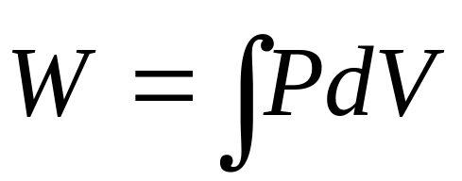
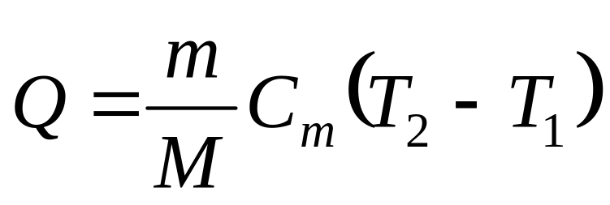
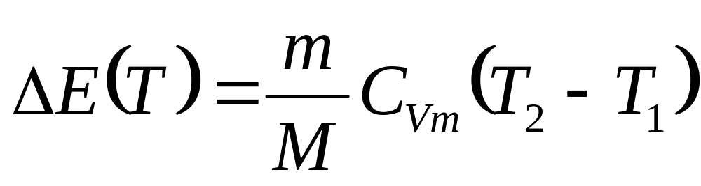
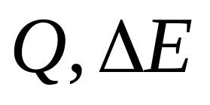

二、基本内容
1、功、热量、内能
过程量
过程量
状态量
2、热力学第一定律及其应用
等值过程中 和 的计算（附表）

Slide 4
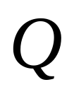
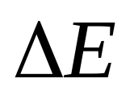
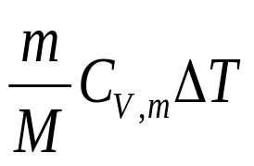

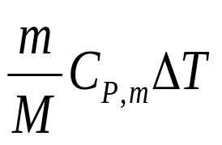

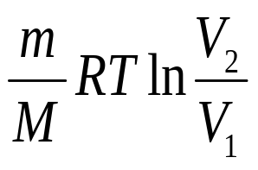
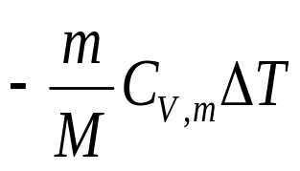
附表：
等体过程
等压过程
等温过程
绝热过程

Slide 5
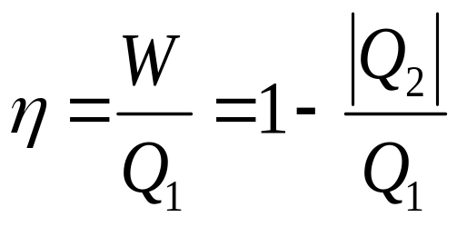
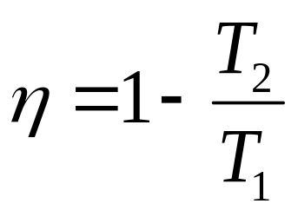
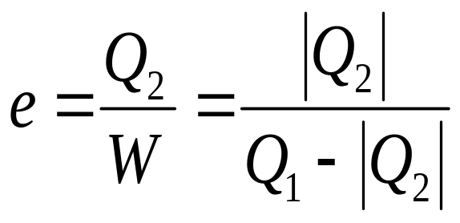
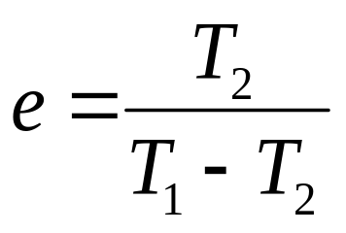
3、热循环
（1）正循环
卡诺循环
（2）逆循环
卡诺逆循环
4、热力学第二定律的两种表述

Slide 6
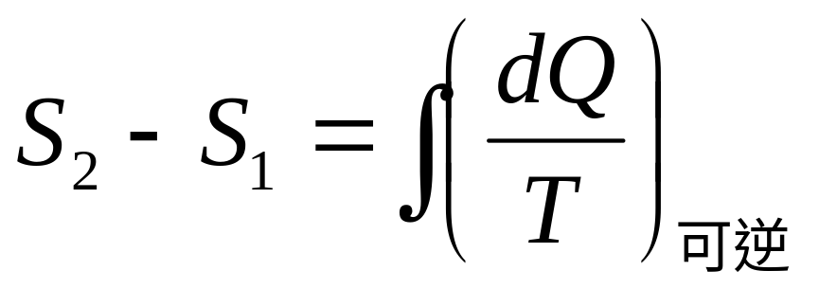
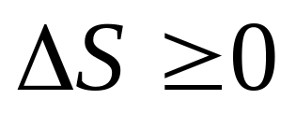
开尔文 “其唯一效果是热全部
转变为功的过程是不可能的”
克劳修斯 “热量不能自动的从
低温物体传向高温物体”
5、可逆过程和不可逆过程
★6、熵的计算与熵增加原理
在孤立系统中

Slide 7
















三、讨论
1、系统吸热是否一定温度升高？
2、对P-V图的研究
（1）图示1 0 3为绝热线，试讨论1 2 3 和1 3过程中 和 的正负
（2）图示气体经历的各过程，其中a d为绝热线，图中两虚线为等温线，试分析各过程的热容量的正负

Slide 8
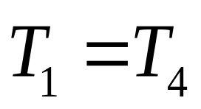
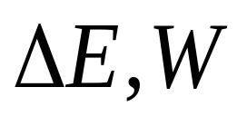

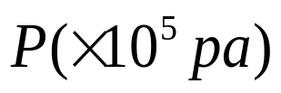









四、计算
1、0.1mol氧气经历图示过程，其中3-4为绝热过程且 ，计算各过程的 和

Slide 9





2、在一大玻璃瓶内装着干燥的空气，初时气体温度与室温T₀相同，压强p₁比大气压强 p₀ 稍高，打开瓶上阀门让气体与大气相通发生膨胀，当其压强将到P₀时迅即关闭阀门，此时气体温度稍有下降，待气体温度重新回到室温T₀时测得气体压强为p₂ 。求气体的热容比γ 。

Slide 10
3、一侧面绝热的气缸内盛有1mol的单原子分子理想气体，气体温度T₁ =273K,活塞外气压P₀=1.105×10⁵pa，活塞面积S =0.02m²，活塞质量m =102kg（活塞绝热，不漏气且与气缸壁的摩擦可忽略）。由于气缸内小突起物的阻碍，活塞起初停在距气缸底部为l₁ =1m处，今从底部极缓慢地加热气体，活塞上升了l₂ =0.5m的一段距离，如图示，试通过计算指出： （1）气缸中的气体经历的是什么过程？ （2）气缸中的气体在整个过程中吸 了多少热量？
P₀
l₂
_{S}
l₁
Q

Slide 11
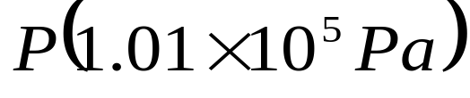




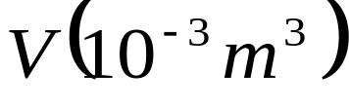


4、1mol氦气作如图循环，其中bc为绝热线，ab为等体线，ca为等压线，求循环效率

Slide 12
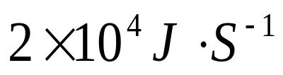
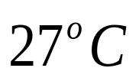
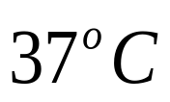
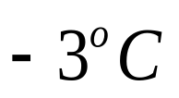
5、（1）夏季的致冷空调（冷 泵），须将室内热量排到室外设为 ，若室内温度为 室外温度为 ，求该致冷机所需最小功率
（2）冬天将致冷机换向，使他从室外取热传入室内（热泵）若室外温度为 ，室内保持 ，仍然用上面的空调所耗功率，则每秒传入室内的热量是多少？

Slide 13
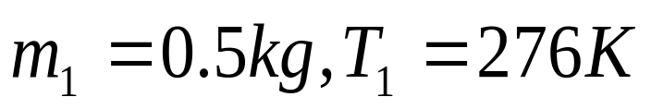
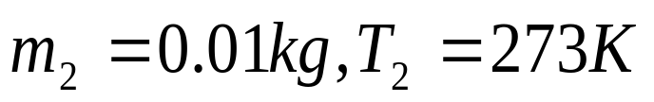
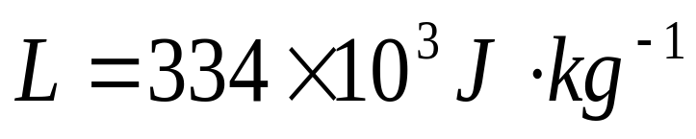
6、孤立系统中 的水，和 的冰混合后冰全部融化
求（1）达到平衡时的温度
（2）系统的熵变（ ）

Slide 14
7、一绝热刚性容器中用一可以无摩擦移动的导热活塞将容器分为A、B两部分，A、B两部分分别充有1mol的He和1mol的O_{2 。}开始He的温度T_{A}=300K、O₂的温度T_{B}=600K，两边压强相同 P₀=1.013×10⁵p_{a}（ C_{VHe}=3/2·R 、C_{VO2}=5/2·R）
求：（1）整个系统平衡时的T和P（活塞的热容可忽略）
（2） He 和O₂的熵变。

Slide 15













6、一摩尔刚性单原子分子理想气体，经历如图所示的a→b→c→a循环，求循环效率η (C_{V}=3/2·R)

Slide 16
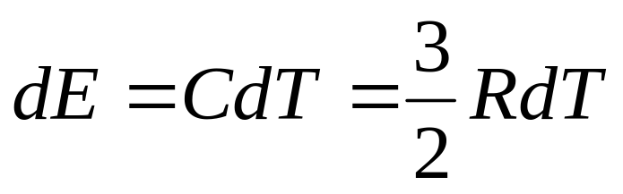
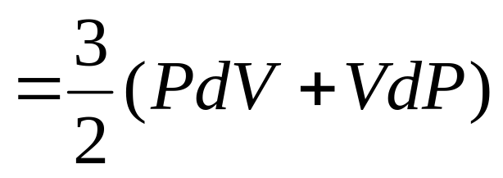
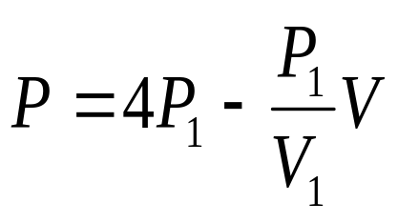
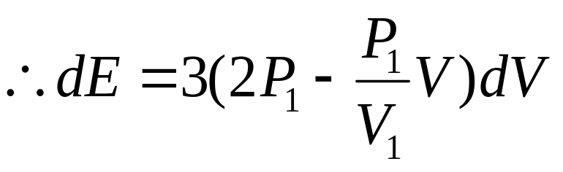
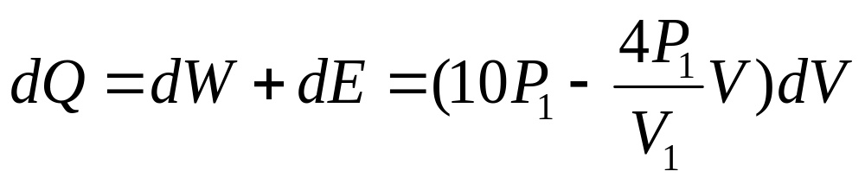
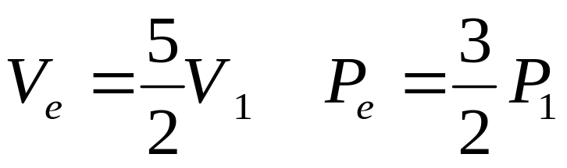
解：
∵直线过程方程为
微小过程吸热:
令dQ = 0，则得吸、放热转换点在P -V图上的坐标为:

Slide 17
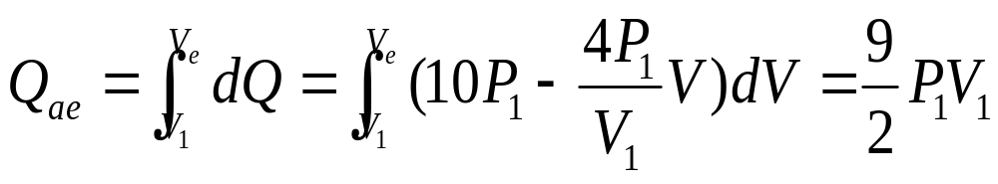
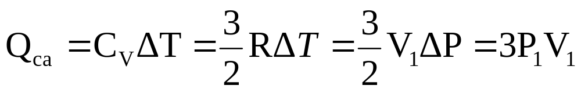
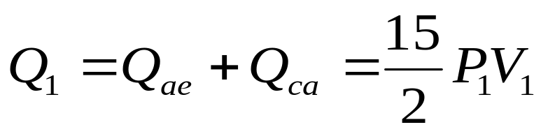
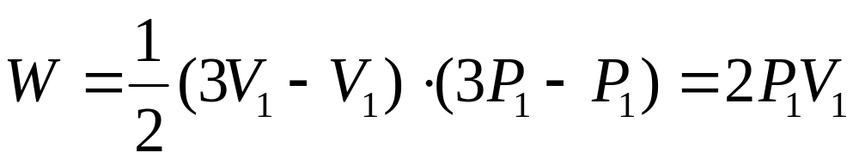
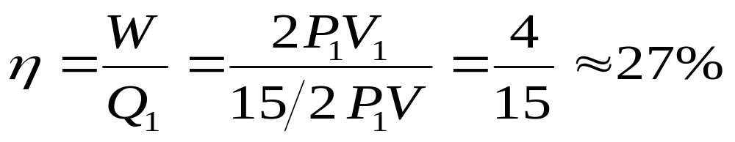
a→e过程吸热 :
c→a过程吸热 :
循环过程总吸热
循环过程对外作净功
循环效率

